Slide 1
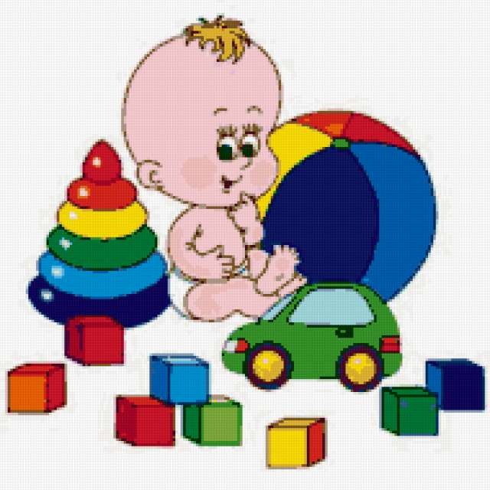
Адаптация ребенка в детском саду
Воспитатель : Аракчеева Н.В.,
г. Тверь,
МБДОУ Детский сад №68«Дельфинчик»

Slide 2
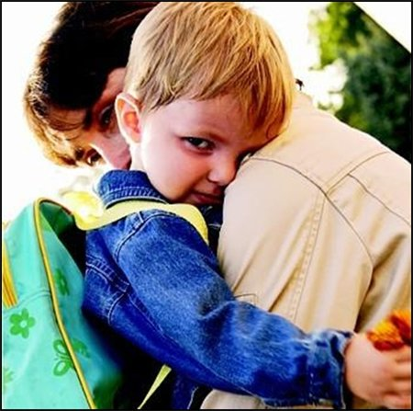
Адаптация
- это приспособление организма к новой обстановке, а для ребенка детский садик несомненно является новым, еще неизвестным пространством, с новым окружением и новыми отношениями.

Slide 3
Цель адаптации : создать благоприятные условия социальной адаптации ребенка к условиям дошкольного учреждения. Задача: разработать комплекс мер по повышению адаптационных возможностей детей раннего возраста. Основой для хорошей адаптации служат благоприятные условия, соблюдение режима дня, доброжелательные взаимоотношения, гигиенические навыки, чистота, свежий воздух и многое другое.

Slide 4
Степени адаптации
ЛЕГКАЯ СТЕПЕНЬ АДАПТАЦИИ
сдвиги нормализуются в течение 10—15 дней, ребенок
прибавляет в весе, адекватно ведет себя
в коллективе, болеет не чаще обычного;
СРЕДНЯЯ СТЕПЕНЬ АДАПТАЦИИ
сдвиги нормализуются в течение месяца, при этом ребенок на короткое время теряет в весе, может наступить заболевание длительностью 5—7 дней, есть признаки психического стресса;
ТЯЖЁЛАЯ СТЕПЕНЬ АДАПТАЦИИ
длится от 2 до 6 месяцев, ребенок часто болеет,
ребёнок трудно преодолевает адаптационные
процессы, теряет уже имеющиеся навыки, может
наступить как физическое, так и психическое
истощение организма

Slide 5
Результаты работы :
Результатом своей работы я считаю - это согласованность действий родителей и воспитателей, сближение подходов к индивидуальным особенностям ребенка в семье и в детском саду.

Slide 6
Причины тяжелой адаптации
отсутствие в семье режима, совпадающего с режимом дошкольного учреждения,
-наличие у ребенка своеобразных привычек,
-неумение занять себя игрушкой,
-отсутствие элементарных культурно-гигиенических навыков,
-отсутствие навыка общения с незнакомыми людьми.

Slide 7
Причины успешной Адаптации
1. Создание эмоциональной атмосферы в группе.
2. Работа с родителями, которую необходимо начинать до поступления ребенка в сад.
3. Правильная организация игровой деятельности в адаптационный период.

Slide 8
Степени социальной адаптации
Социальные контакты
Аппетит
Сон

Slide 9
-много друзей, охотно играет с детьми -сдержан, просится на руки; неохотно играет с детьми -безразличен к играм, отстранен, замкнут -невесел, с детьми не контактирует, даже если вовлечен в игру -проявляет тревогу. Бросает начатые игры -недружелюбен, агрессивен, мешает детям играть.
Социальный контакт

Slide 10
Аппетит
очень хороший аппетит, съедает все с удовольствием
-нормальный аппетит, ест до насыщения
-аппетит выборочный, но насыщенный
-отвергает некоторые блюда, капризничает
-ест долго неохотно, приходится следить за тем, чтобы ел
-отвращение к еде, кормление мучительно.

Slide 11
Сон ребенка
сон спокойный, глубокий, засыпает быстро
-сон спокойный
-засыпает не скоро, спит спокойно, не долго
-засыпает с хныканьем, тревожен во сне
-засыпает с плачем, долго, беспокоен во сне
-отсутствие сна, плач.

Slide 12
Успешная адаптация- совместная работа воспитателя с родителями и детьми.
ФОРМЫ РАБОТЫ С РОДИТЕЛЯМИ :
-Консультации:
«Какова причина детских страхов»,
«Адаптация ребенка к дошкольному учреждению (советы врача)»
-Беседы
-Анкетирование
СОВМЕСНАЯ РАБОТА С ДЕТЬМИ :
Воспитатель в процессе общения обеспечил ребенку:
-чувство психологической защищенности;
-доверие к миру;
-эмоциональное благополучие;
-формирование базиса личностной культуры;
-развитие его индивидуальности.

Slide 13
Спасибо за внимание!

Slide 14
Информационные ресурсы :
Галанов А. С. «Я иду в детский сад: пособие для родителей и воспитателей/ А. С. Галанов. - М.:Школьная пресса, 2002
Доронова Т. Н. «Взаимодействие дошкольного учреждения с родителями: пособие для работников дошкольных общеобразовательных учреждений/ М.:, 2002
Дошкольное учреждение и семья - единое пространство детского развития: метод руководство для работников дошкольных образовательных учреждений/ Т.Н. Доронова, Е.В. Соловьёва, А.Е. Жичкина. М.:Линка-пресс, 2001
Как помочь ребёнку в период адаптации// Ребёнок в детском саду. - 2003. №3

